Slide 1
传感器技术
阳 媛
Email：yangyuancsi@163.com
Tel：18851002776
东南大学仪器科学与工程学院

Slide 2

第九章 光纤式传感器
9.1
光纤传感器基础
9.2
光调制与解调技术
9.3
光纤传感器实例

Slide 3
光纤传感器
优点：抗电磁干扰能力强、高灵敏度、耐腐蚀、可挠曲、体积小、结构简单、与光纤传输线路相容等。
应用：光纤传感器可应用于位移、振动、转动、压力、弯曲、应变、速度、加速度、电流、磁场、电压、湿度、温度、声场、流量、浓度、pH值等各种物理量的测量，且具有十分广泛的应用潜力和发展前景。

Slide 4
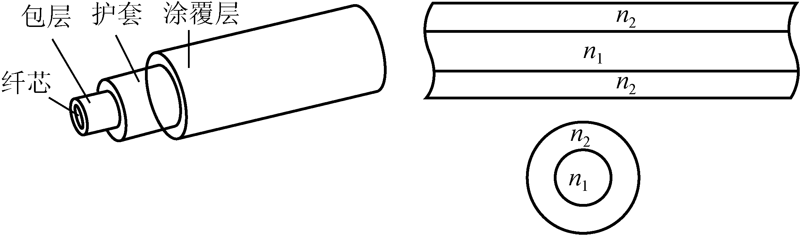
9.1 光纤传感器基础
9.1.1 光纤波导原理
光纤波导简称光纤，它是用光透射率高的电介质（如石英、玻璃、塑料等）构成的光通路。
如图所示，它由折射率n₁较大（光密介质）的纤芯，和折射率n₂较小（光疏介质）的包层构成的双层同心圆柱结构。

Slide 5
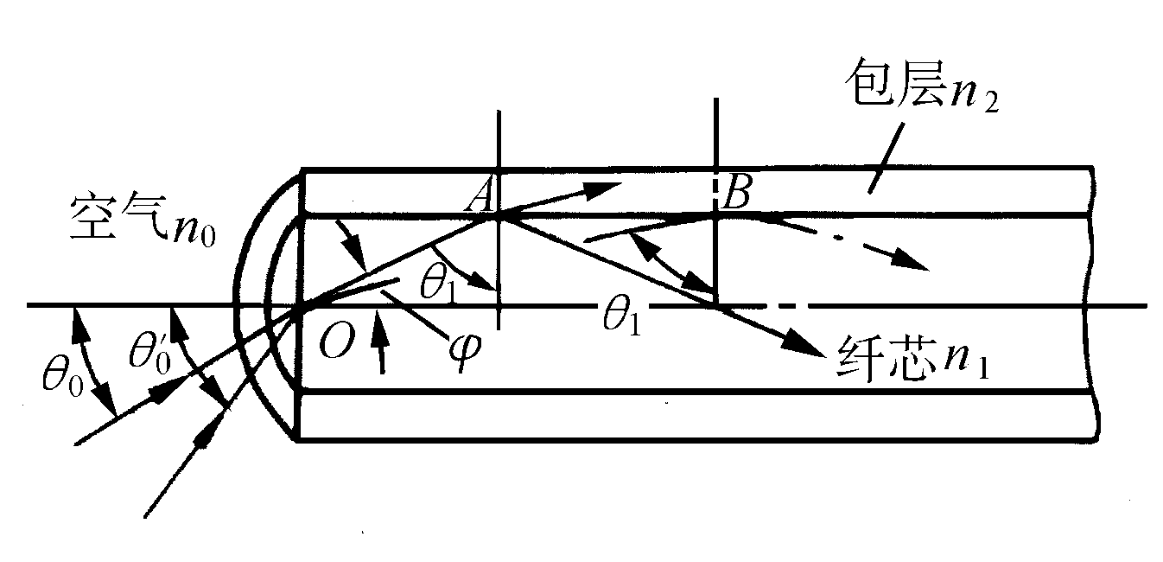





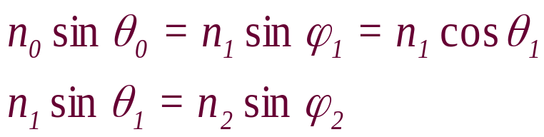
9.1 光纤传感器基础
根据几何光学原理，当光线以较小入射角 由纤端O进入光纤经折射后以入射角 光密介质1射向光疏介质2(n₁＞n₂)时，一部分入射光以折射角 折射入介质2，其余部分仍以 反射回介质1。
依据光折射和反射的斯涅尔(Snell)定律，有：

Slide 6
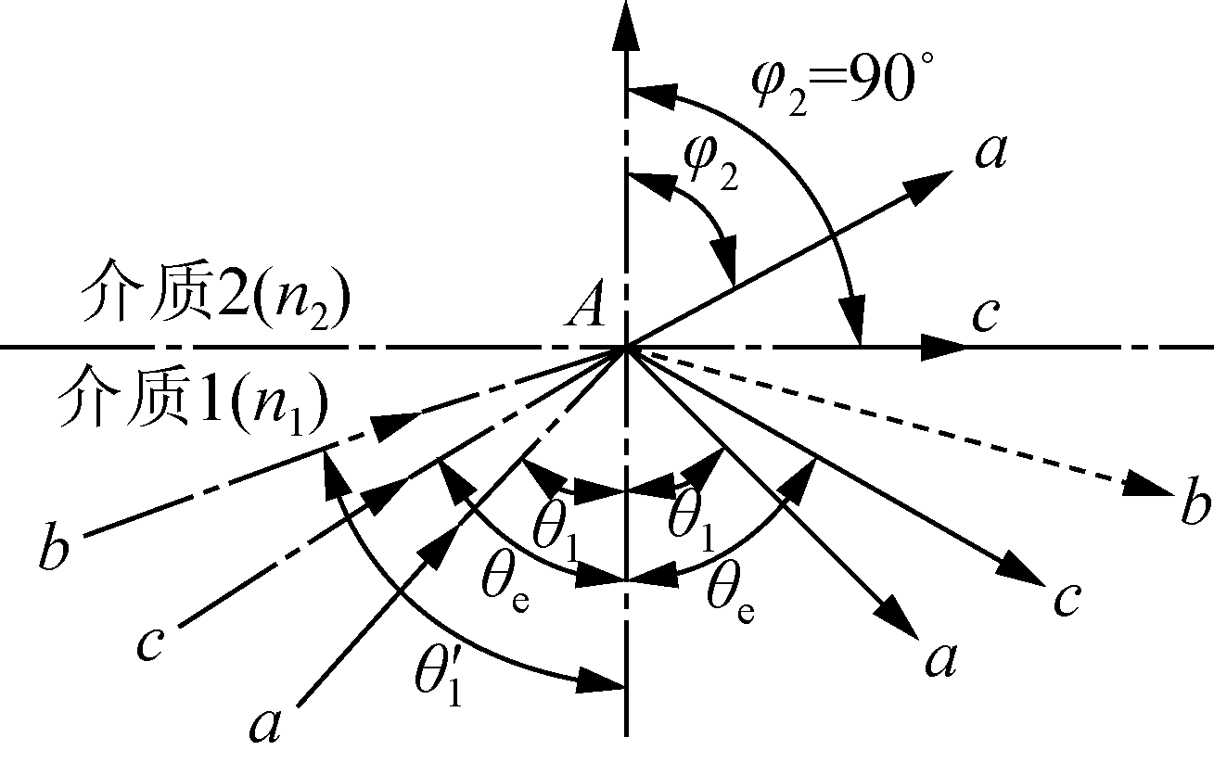


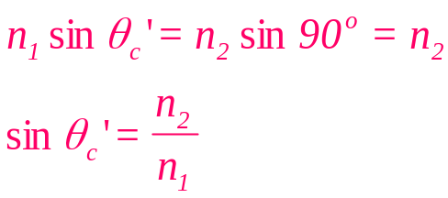



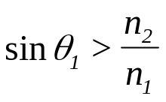
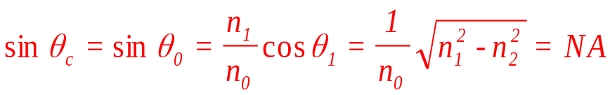
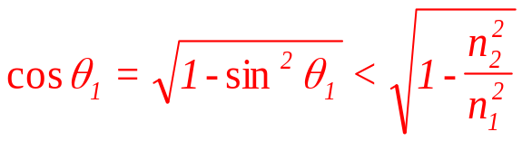
9.1 光纤传感器基础
界面的入射角临界角度
因此，入射光在A处产生全反射的条件是：

Slide 7
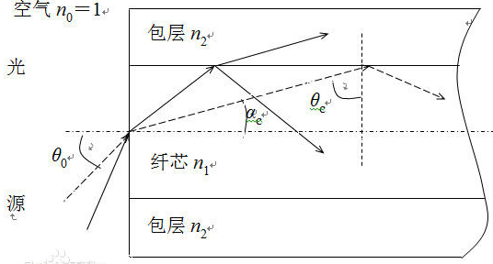
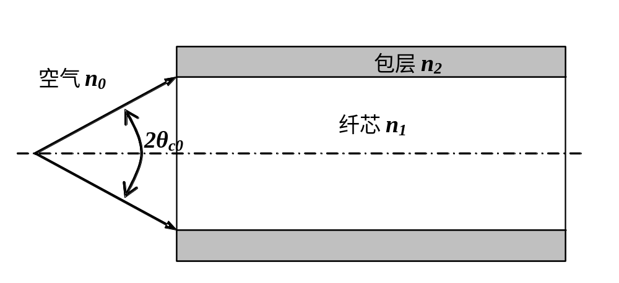
9.1 光纤传感器基础
NA定义为“数值孔径”（全反射最大入射角），是衡量光纤集光性能的主要参数。
NA愈大，光纤集光能力愈强。
Notes:
它表示：无论光源发射功率多大，只有2θ_{c}张角内的光，才能被光纤接收、传播(全反射)；NA愈大，光纤集光能力愈强。

Slide 8
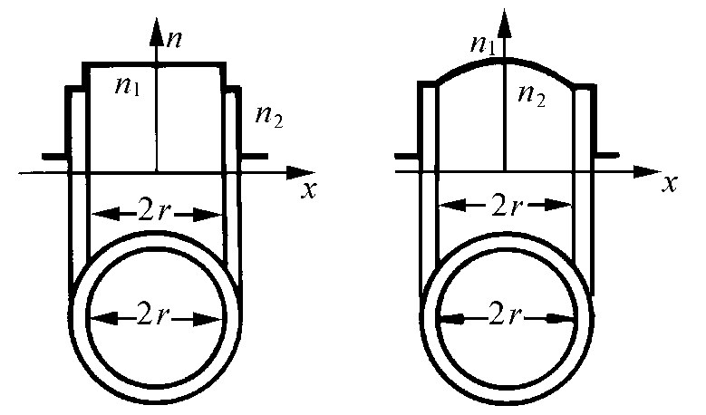
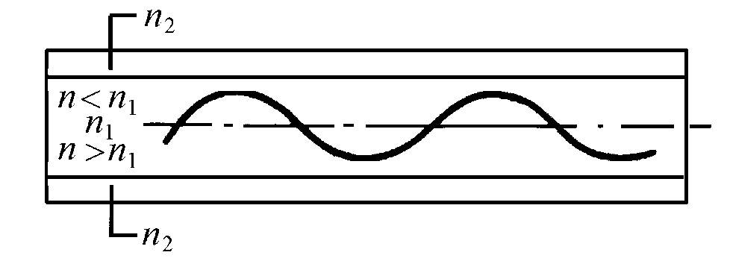
9.1 光纤传感器基础
按照纤芯横截面上材料折射率分布的不同，光纤可分为阶跃型和渐变型。
阶跃型：光纤纤芯折射率不随半径而变，在纤芯与包层界面处折射率有突变。
渐变型：光纤纤芯的折射率沿径向由中心向外呈抛物线由大渐小，至界面处与包层折射率一致。具有聚焦作用，光线传播轨迹近似于正弦波。

Slide 9
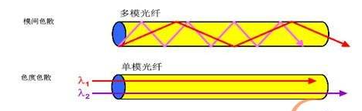

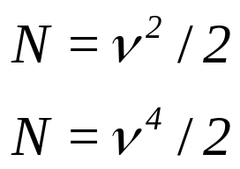
9.1 光纤传感器基础
按照光波的传输方式，可分为单模、多模光纤。
根据麦克斯韦方程导出的归一化频率作为确定ν光纤传输模数的参数：
此时，光纤传输模的总数N为：
（阶跃型）
（渐变型）
ν大的光纤传输的模数多，称为多模光纤，常用于非功能型光纤传感器。
ν小的光纤传输的模数少，当少到只能传输基模时，称为单模光纤，常用于功能型光纤传感器。
Notes:
ν的值由纤芯半径r，光波长λ，材料折射率n（或数值孔径NA）确定
对于光端模块来讲，严格的说并没有单模、多模之分。所谓单模、多模模块，指的是光端模块采用的光器件与何种光纤配合能获得最佳传输特性。

Slide 10
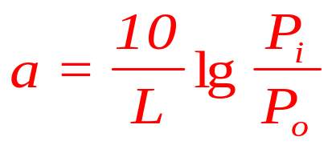
9.1 光纤传感器基础
9.1.2 光纤的特性：
信号通过光纤时的损耗和色散。
1. 损耗
设光纤入射端与出射端 的光功率分别为P_{i}和P_{o}，光纤长度为L(km)。则光纤的损耗 a（dB/km)可用下式计算：

Slide 11
9.1 光纤传感器基础
引起光纤损耗的因素可归结为吸收损耗和散射损耗两类。
物质的吸收作用使传输的光能变成热能，造成光功能的损失。
散射损耗是由于光纤的材料及其不均匀性或其几何尺寸的缺陷引起的。如瑞利散射就是由于材料的缺陷引起折射率随机性变化所致。
光导纤维的弯曲也会造成散射损耗。

Slide 12
9.1 光纤传感器基础
2. 色散
光纤的色散是表征光纤传输特征的一个重要参数，它反映传输带宽，关系到通讯信息的容量和品质。
光纤的色散就是输入脉冲在光纤传输过程中，由于光波的群速度不同而出现的脉冲展宽现象。光纤色散使传输的信号脉冲发生畸变，从而限制了光纤的传输带宽。
光纤色散分三种：
材料色散、波导色散、多模色散
Notes:
散射是光遇到尺寸和它波长相当的物体时,光会发散的向四周射去,就像蓝光遇到空气中的分子以后发散,所以天空看起来是蓝色的
色散是光在同一种介质中传播时,由于波长不同,折射角不同,所以不同颜色的光就分散开了,就像彩虹或阳光通过三棱镜一样

Slide 13
9.1 光纤传感器基础
材料色散：材料的折射率随光波长λ的变化而变化，这使光信号中各波长分量的光的群速度c_{g}不同，故又称折射率色散。采用单色光源（如激光LASER）可以有效地减小材料色散的影响。
波导色散: 由于波导结构不同，某一波导模式的传播常数β随着信号角频率ω变化而引起色散，有时也称为结构色散。
多模色散: 在多模光纤中同时存在多个模式，不同模式沿光纤轴向传播的速度是不同的，它们到达终端时，必定有先有后，出现时延差，从而引起脉冲宽度展宽。单模光纤由于只传输一种模式，故不存在模式色散。
多模色散是阶跃型多模光纤中色散的主要根源；在单模光纤中起主要作用的是材料色散和波导色散。

Slide 14
9.1 光纤传感器基础
9.1.3 光纤传感器的分类：
光纤传感器是通过被测量对光纤内传输光进行调制，使传输光的强度（振幅）、相位、频率或偏振等特性发生变化，再通过对被调制过的光信号进行检测，从而得出相应被测量的传感器。
功能型传感器：FF型光纤传感器，利用光纤本身的特性，把光纤作为敏感元件，所以又称传感型光纤传感器。
非功能型传感器：NF型光纤传感器，利用其他敏感元件感受被测量的变化，光纤仅作为光的传输介质，用以传输远距离或难以接近现场的光信号。也称传光型光纤传感器。
Notes:
指的是用光纤来测量物理量，例如温度、压力等

Slide 15
9.2 光调制与解调技术
光的调制和解调分为：强度、相位、偏振、频率和波长等方式。
9.2.1 强度调制与解调
光纤传感器中光强度调制是被测对象引起载波光强度变化，从而实现对被测对象进行检测的方式。光强度变化可以直接用光电探测器进行检测。
解调过程主要考虑的是信噪比是否能满足测量精度的要求。

Slide 16
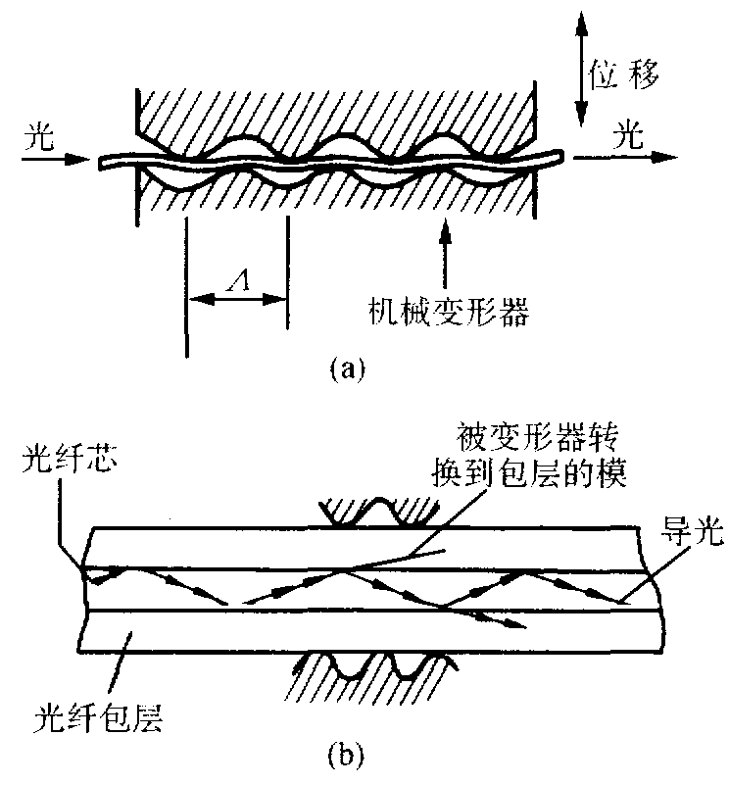
9.2 光调制与解调技术
9.2.1.1 几种常用的光强调制技术
1. 微弯效应
微弯损耗强度调制器的原理如图。当垂直于光纤轴线的应力使光纤发生弯曲时，传输光有一部分会泄漏到包层中去。
微弯调制器原理图

Slide 17
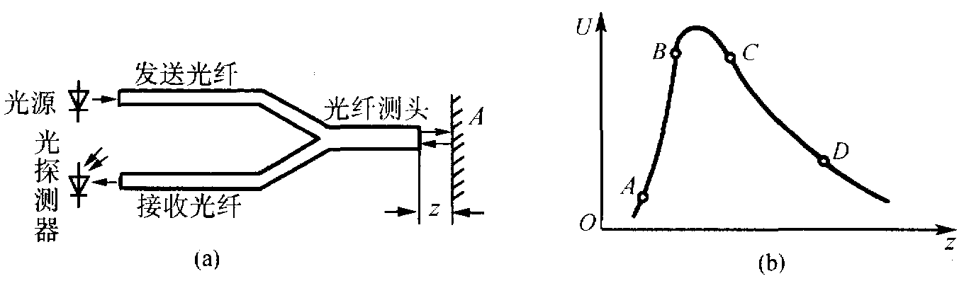
9.2 光调制与解调技术
2. 光强度的外调制
外调制技术的调制环节通常在光纤外部，因而光纤本身只起传光作用。这里光纤分为两部分：发送光纤和接收光纤。两种常用的调制器是反射器和遮光屏。
反射式光强调制器的原理结构
输出电压与位移关系

Slide 18
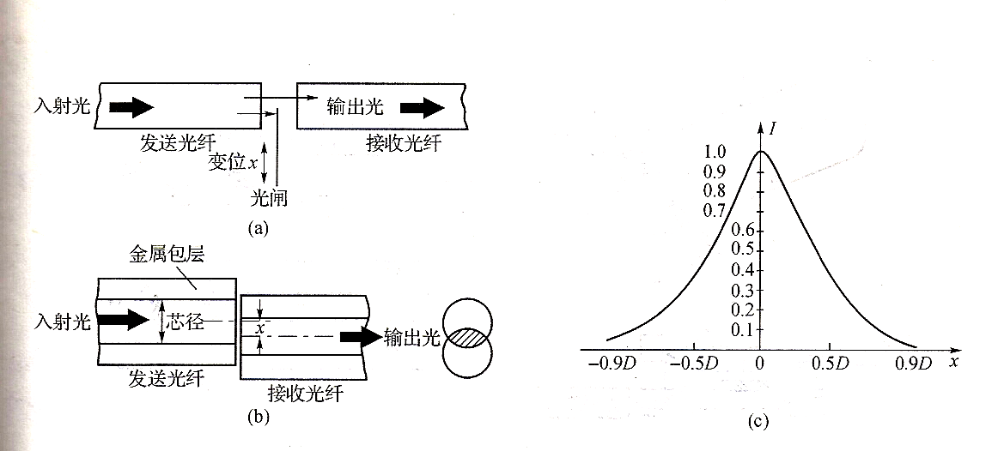
9.2 光调制与解调技术
2. 光强度的外调制
折光式调制器

Slide 19
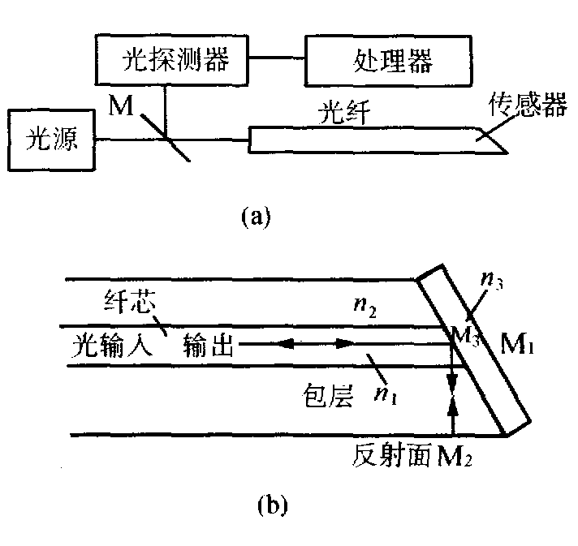
9.2 光调制与解调技术
3. 折射率光强度调制
利用折射不同进行光强度调制的原理包括：
利用被测物理量引起传感材料折射率的变化；
利用渐逝场耦合；
利用折射率不同的介质之间的折射与反射。
原理框图
临界角强度调制
反射式物性传感器

Slide 20
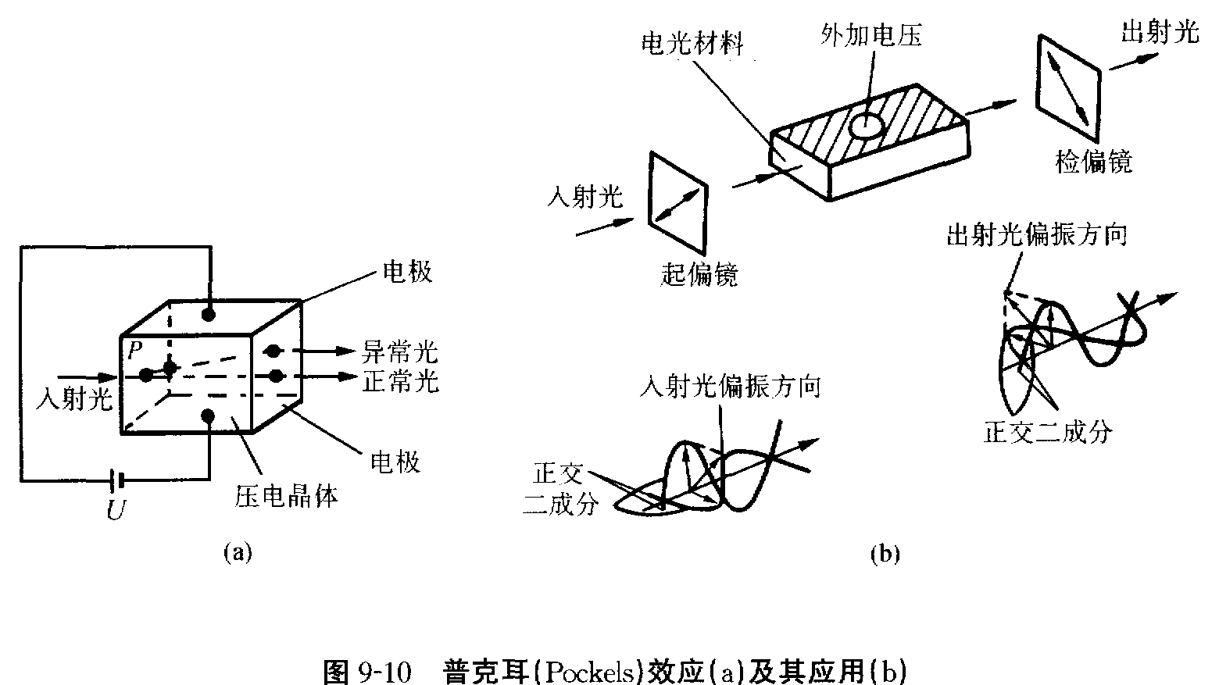
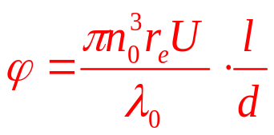
9.2 光调制与解调技术
9.2.2.1 偏振调制原理
1. 普克耳效应
如图所示，当压电晶体受光照射并在其正交方向上加以高电压，晶体将呈现双折射现象——普克耳效应。在晶体中，两正交的偏振光的相位变化：

Slide 21
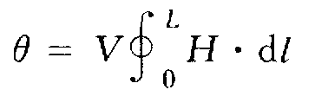
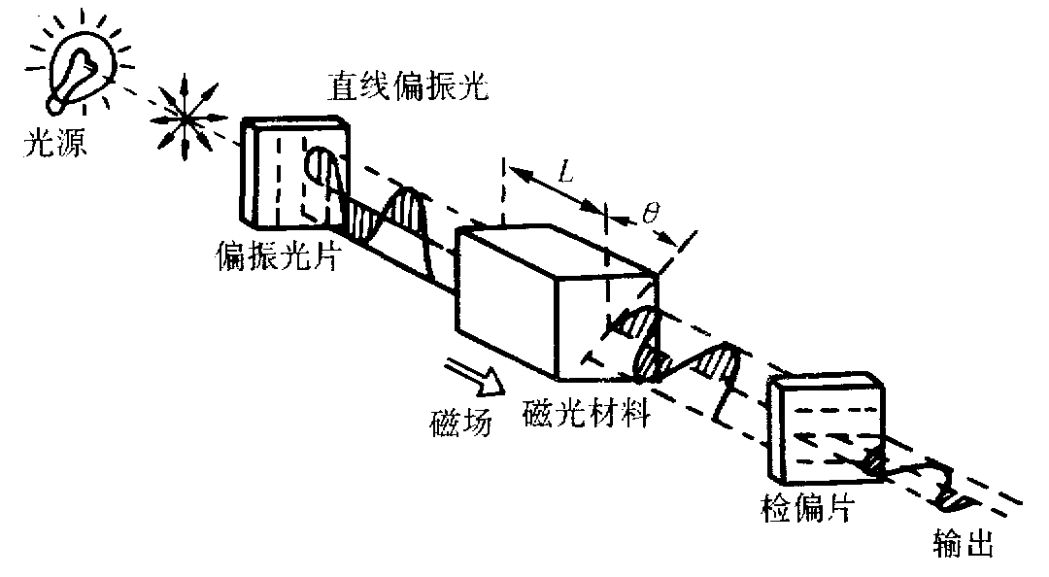
9.2 光调制与解调技术
光矢量旋转角：
2. 法拉第磁光效应
V—物质的费尔德常数
L—物质中的光程
H—磁场强度
平面偏振光通过带磁性的物体时，其偏振光面发生偏转，这种现象称为法拉第磁光效应。

Slide 22
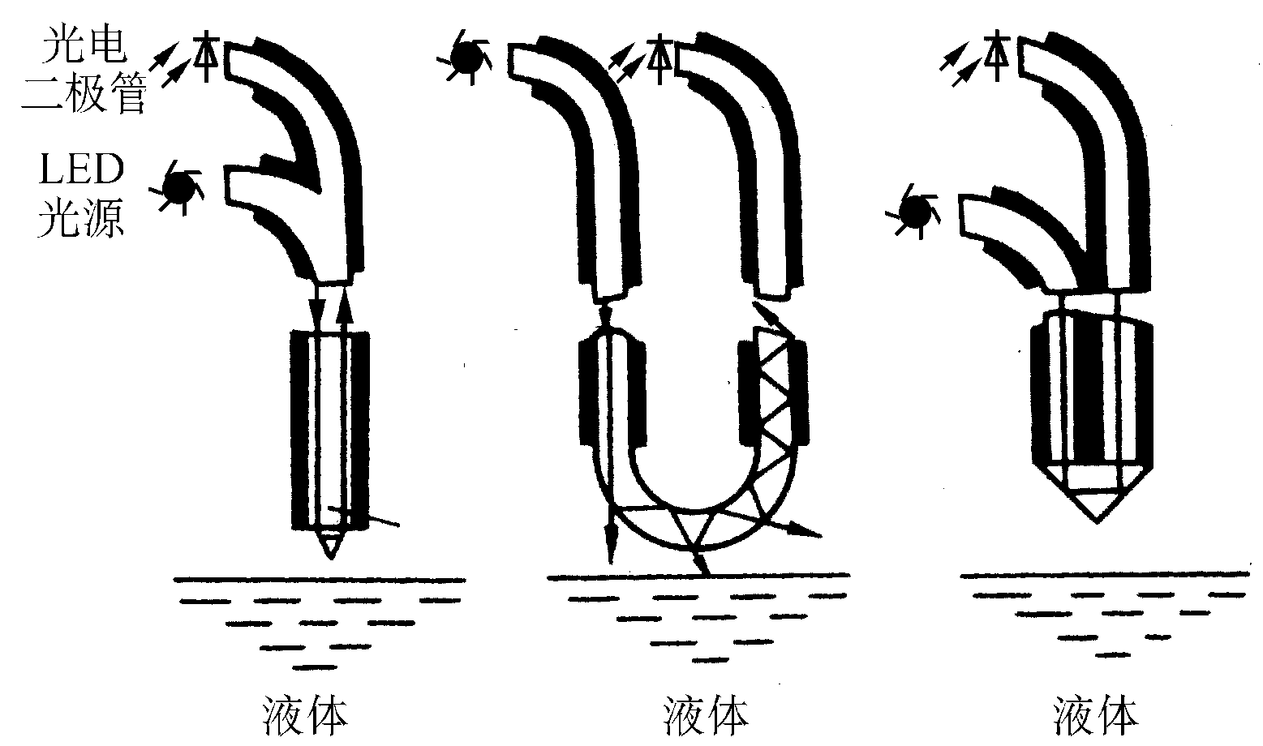
9.3 光纤传感器实例
9.3.1 光纤液位传感器
Y 型光纤
U 型光纤
棱镜偶合

Slide 23
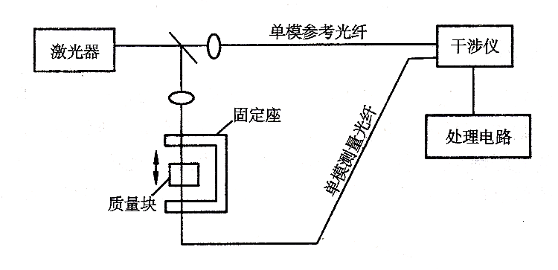
9.3 光纤传感器实例
9.3.2 光纤惯性传感器
光纤加速度传感器

Slide 24
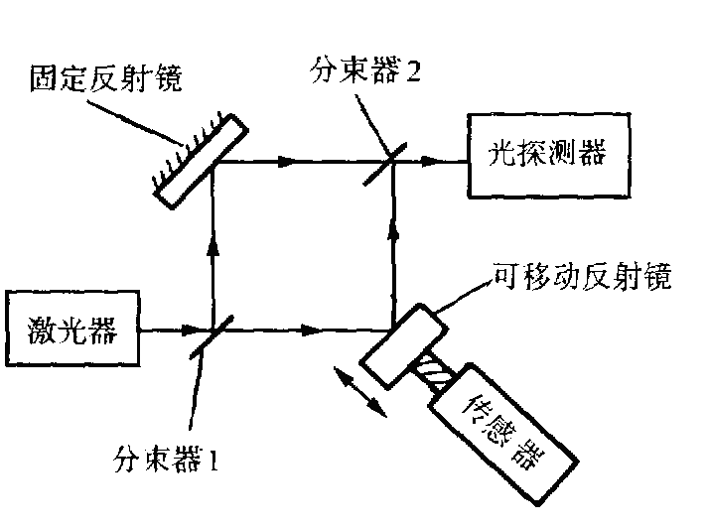
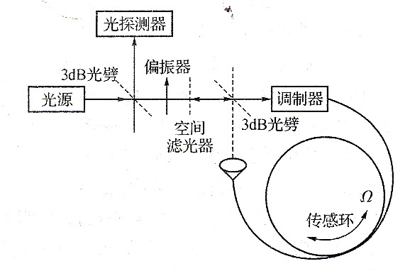
9.3 光纤传感器实例
塞格纳克干涉仪
光纤陀螺

Slide 25
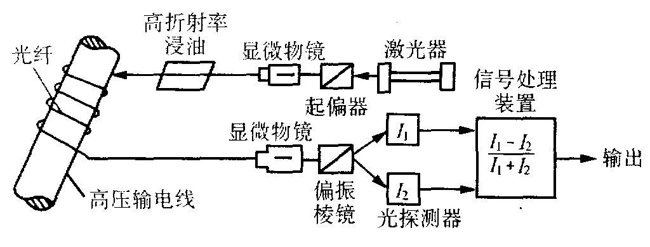
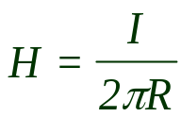
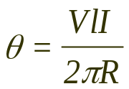
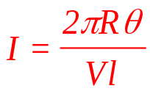
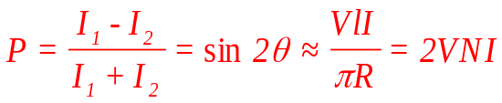
9.3 光纤传感器实例
9.3.3 光纤电流传感器
导线产生磁场：
磁场引起的偏转角：
偏振态调制型光纤电流传感器测试原理图
根据法拉第旋光效应，由电流所形成的磁场引起光纤中线偏振光的偏转；检测偏转角的大小，就可得到电流值。从激光器发生的激光经起偏器变成偏振光，再经显微镜聚焦耦合到单模光纤中。为了消除光纤中的包层模，可把光纤浸在折射率高于包层的油中，再将单模光纤绕在高压导线上。

Slide 26
9.3 光纤传感器实例
9.3.4 光纤光栅传感器
1978年加拿大渥太华通信研究中心的K.O.Hill等人首次在掺锗石英光纤中发现光纤的光敏效应，并采用驻波写入法制成世界上第一支光纤光栅。
光纤光栅是近几年来发展最快的光纤无源器件，在光纤通信、光纤传感、光计算和光信息处理领域具有广阔的应用前景。

Slide 27
9.3 光纤传感器实例
光纤光栅是利用光纤材料的光敏性（外界入射光子和纤芯内锗离子相互作用引起折射率的永久性变化），在纤芯内形成空间相位光差，其作用实质上是在纤芯内形成一个窄带的（透射或反射）滤波或反射镜。
Notes:
度、应变和应力的变化会引起光纤光栅的栅距和折射率的变化，从而使光纤光栅的反射和透射谱发生变化。通过检测光纤光栅反射谱或透射谱的变化，就可以获得相应的温度、应变和压力信息，这就是用光纤光栅测量温度、应变和压力的基本原理。

Slide 28
9.3 光纤传感器实例
光纤光栅传感器除了具有普通光纤传感器的优点外，还有一些突出的优点。其中最重要的是它的传感信号为波长调制。
这一传感机制的好处在于：
测量信号不受光源起伏、光纤弯曲损耗、连接损耗和探测器老化等因素的影响。
避免了一般干涉型传感器中相位测量的不清晰，可在一根光纤中串接多个布拉格光栅进行分布式测量。

Slide 29
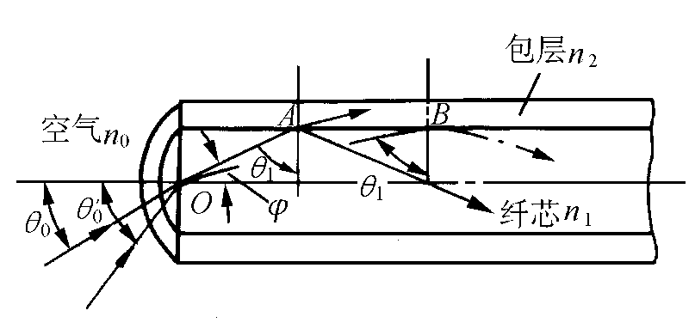
作 业
1）根据光折射和反射的斯涅尔(Snell)定律，证明光线由折射率为n₀的外界介质(空气n₀=1)射入纤芯时实现全反射的临界角(始端最大入射角)。

Slide 30
第十章 数字式传感器
10.1
感应同步器
10.2
光栅
10.3
编码器

Slide 31
数字式传感器
数字式传感器:能把被测（模拟）量直接转换成数字量输出的传感器。
数字式传感器具有下列特点：
  具有高的测量精度和分辨率，测量范围大；
  抗干扰能力强，稳定性好；
  信号易于处理、传送和自动控制；
  便于动态及多路测量，读数直观；
  安装方便，维护简单，工作可靠性高。

Slide 32
10.1 感应同步器
感应同步器是应用电磁感应原理把位移量转换成数字量的传感器。
具有两个平面形的印刷绕组，相当于变压器的初级和次级绕组。通过两个绕组的互感变化来检测其相互的位移。
感应同步器分为两大类：测量直线位移的直线式感应同步器（由定尺和滑尺组成）；测量角位移的旋转式感应同步器（由定子和转子组成）。
感应同步器是一种多极感应元件，由于多极结构对误差起补偿作用，所以用感应同步器来测量位移具有精度高、工作可靠、抗干扰能力强、寿命长、接长便利等优点。

Slide 33
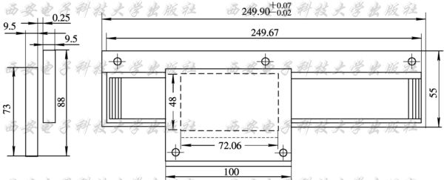
10.1 感应同步器
10.1.1 感应同步器的结构与类型
直线式感应同步器的外形图
直线式感应同步器的定尺和滑尺。 定尺安装在静止的机械设备上，与导轨母线平行； 滑尺安装在活动的机械部件上，与定尺之间保持均匀的狭小气隙。 滑尺相对定尺而移动。

Slide 34
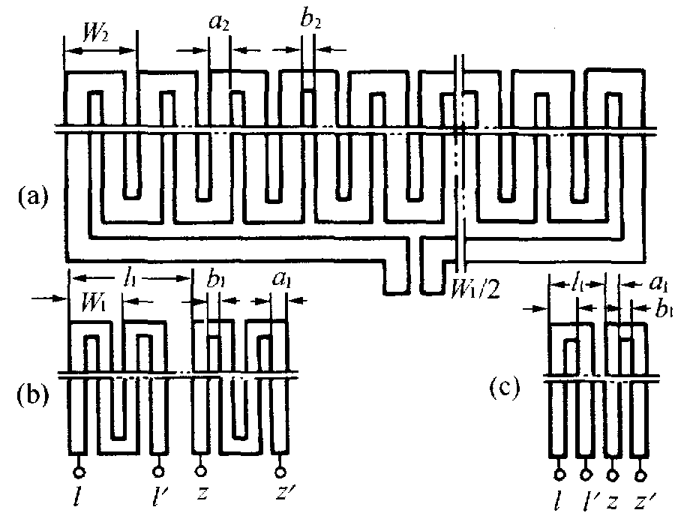
10.1 感应同步器
10.1.1 感应同步器的结构与类型
定尺绕组
W形滑尺绕组
U形滑尺绕组
正弦组
余弦组

Slide 35

10.1 感应同步器
定尺
滑尺
基板上通过粘合剂4粘有一层铜箔。铜箔厚度在0.lmm以下，通过蚀刻得到所需的绕组3的图形。在铜箔上面是一层耐腐蚀的绝缘涂层1。根据需要还可在滑尺表面再贴一层带绝缘层的铝箔5，以防止静电感应。

Slide 36
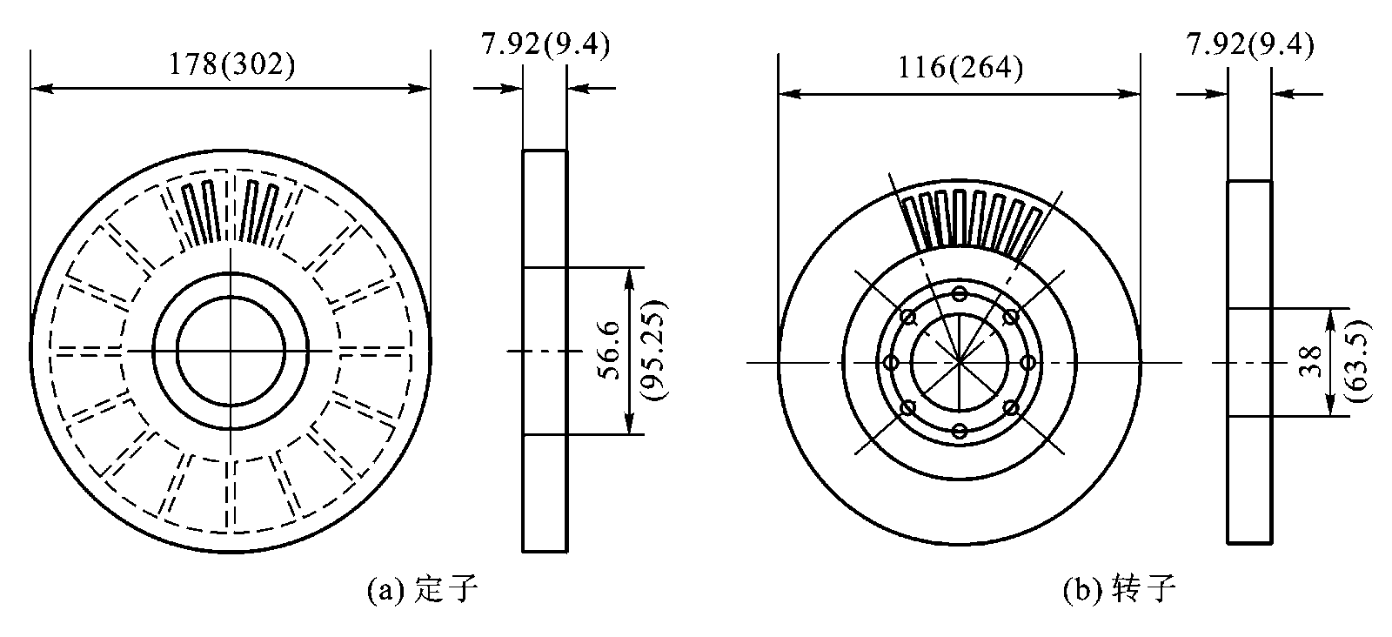
10.1 感应同步器
旋转式感应同步器外形图
圆盘式感应同步器由定子和转子组成，形状呈圆片形，定子相当于直线式感应同步器的定尺，转子相当于滑尺。

Slide 37
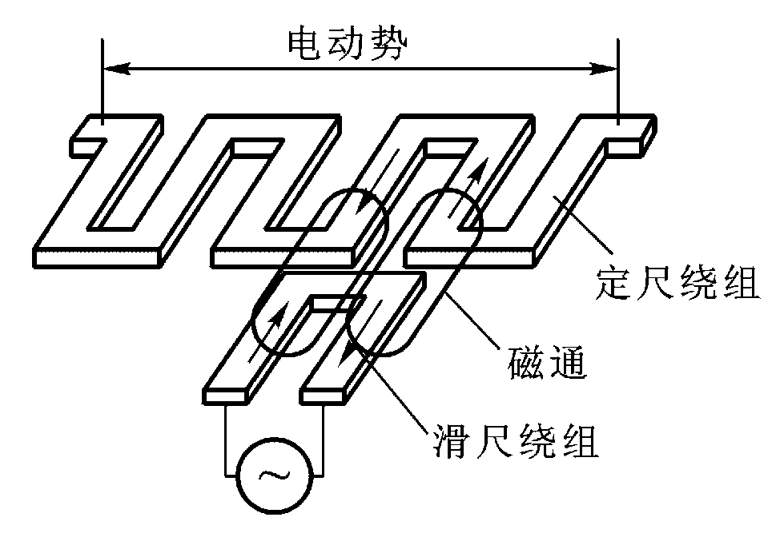
10.1 感应同步器
10.1.2 感应同步器的工作原理
定尺或滑尺其中一种绕组上通以交流激励电压，由于电磁耦合，在另一种绕组上就产生感应电动势，该电动势随定尺与滑尺的相对位置不同呈正弦、余弦函数变化。再通过对此信号的处理，便可测量出直线位移量。
感应同步器工作原理图

Slide 38






10.1 感应同步器
定尺中的感应电势随滑尺的相对移动呈周期性变化；
定尺的感应电势是感应同步器相对位置的正弦函数。
若在滑尺的正弦与余弦绕组上分别加上正弦电压u_{s}＝U_{s}sinωt和u_{c}＝U_{c}sinωt，则定尺上的感应电势e_{s}和e_{c}可用下式表达：
或
或
K—耦合系数；
—与位移x等值的电角度，

Slide 39
10.1 感应同步器
输出信号的处理方式:
鉴相法
鉴幅法
脉冲调宽法

Slide 40
10.1 感应同步器
1. 鉴相法
所谓鉴相法就是根据感应电势的相位来测量位移。采用鉴相法，须在感应同步器滑尺的正弦和余弦绕组上分别加频率和幅值相同，但相位差为π/2的正弦激磁电压，即u_{s}＝U_{m}·sinωt和u_{c}＝U_{m}cosωt。

Slide 41


10.1 感应同步器
当余弦绕组单独激磁时，感应电势为:
当正弦绕组单独激磁时，感应电势为:

Slide 42
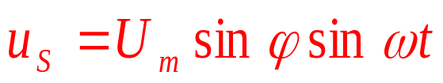
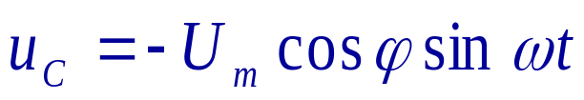


10.1 感应同步器
2. 鉴幅法
所谓鉴幅法就是根据感应电势的幅值来测量位移。若在感应同步器滑尺的正弦和余弦绕组上分别加频率和相位相同、但幅值不等的正弦激磁电压， 即
和 。
则在定尺绕组上产生的感应电势分别为:

Slide 43
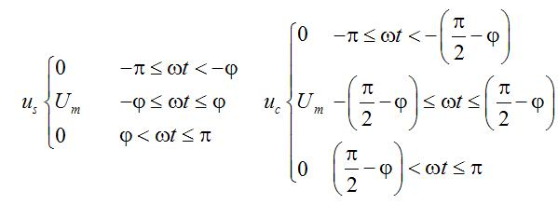
10.1 感应同步器
3. 脉冲调宽法
前面介绍的两种方法都是在滑尺上加正弦激磁电压，而脉冲调宽法则在滑尺的正弦和余弦绕组上分别加周期性方波电压，即

Slide 44
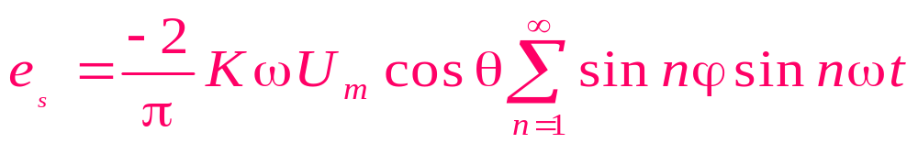
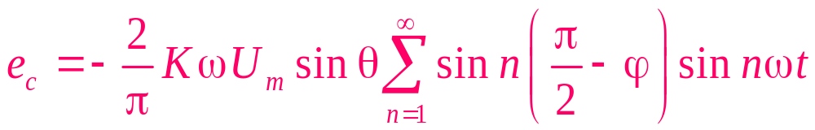
10.1 感应同步器
若把u_{s}加到滑尺正弦绕组上，则定尺感应电势e_{s}应为各次谐波所产生的感应电势之和，即
若把u_{c}加到滑尺余弦绕组上，同样可得到定尺感应电势为各次谐波产生的感应电势之和，即

Slide 45
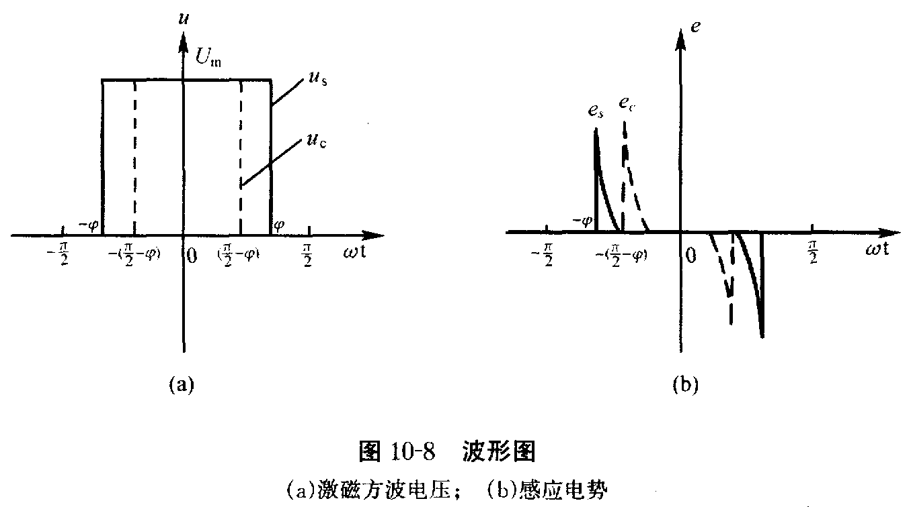
10.1 感应同步器
e_{s}、e_{c}的波形均为一系列的尖脉冲，如下图所示。
感应电势

Slide 46
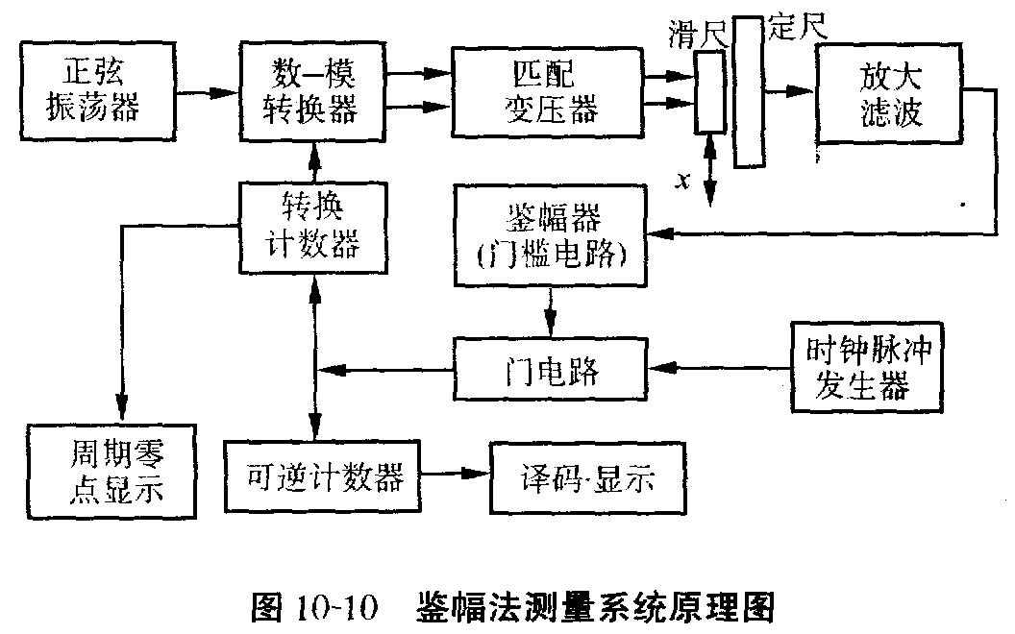

Slide 47
10.2 光栅
光栅是由很多等节距的透光缝隙和不透光的刻线均匀相间排列构成的光器件。
按工作原理，有物理光栅和计量光栅之分，前者的刻线比后者细密。物理光栅主要利用光的衍射现象，通常用于光谱分析和光波长测定等方面；计量光栅主要利用光栅的莫尔条纹现象，它被广泛应用于位移的精密测量与控制中。
按应用需要，计量光栅又有透射光栅和反射光栅之分，而且根据用途不同，可制成用于测量线位移的长光栅(直光栅)和测量角位移的圆光栅。
按光栅表面结构的不同，又可分为幅值（黑白）光栅和相位（闪耀）光栅。

Slide 48
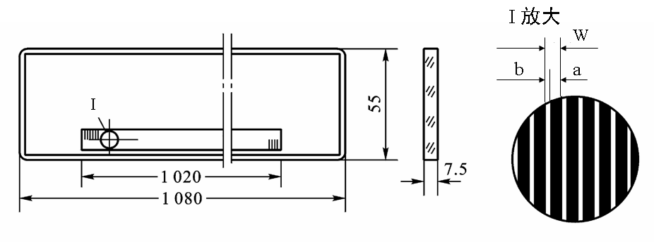
10.2 光栅
10.2.1 光栅的结构和测量原理
光栅的结构
常用光栅条纹密度有每毫米10、25、50、100、250条等。

Slide 49
10.2 光栅
指示光栅
主光栅
主光栅与指示光栅叠合，并使两者沿刻线方向成一很小的夹角。由于遮光效应，在光栅上现出明暗相间的条纹。称为莫尔条纹。

Slide 50
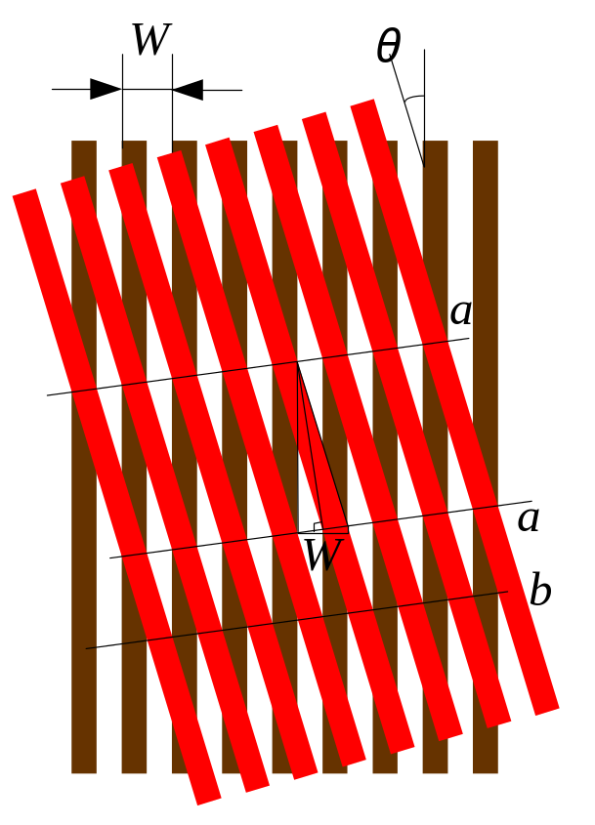
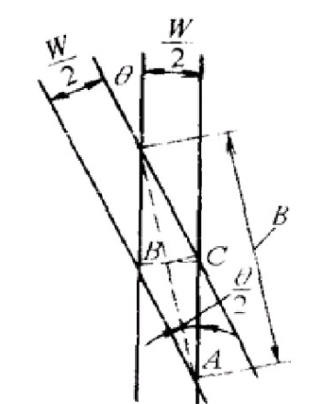
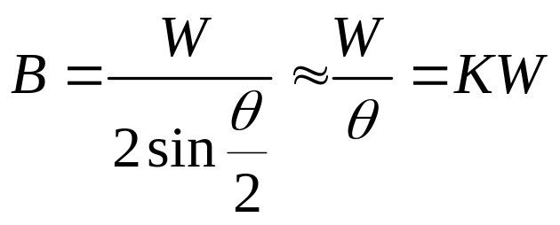
10.2 光栅
当光栅之间的夹角θ很小，且两光栅的栅距都为W时，莫尔条纹间距B（a-a间距）为
K为放大倍数。

Slide 51
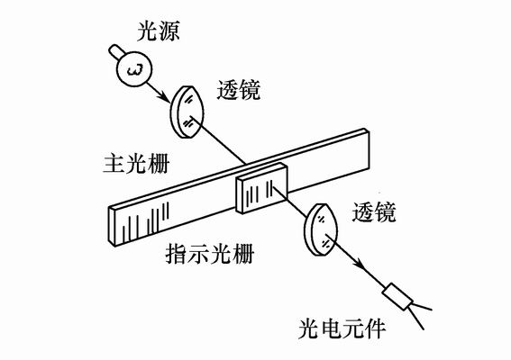
10.2 光栅
光电转换
为了进行莫尔条纹读数，在光路系统中除了主光栅与指示光栅外，还必须有光源、聚光镜和光电元件等。
图为一透射式光栅传感器的结构图。主光栅与指示光栅之间保持有一定的间隙。光源发出的光通过聚光镜后成为平行光照射光栅，光电元件（如硅光电池）把透过光栅的光转换成电信号。

Slide 52
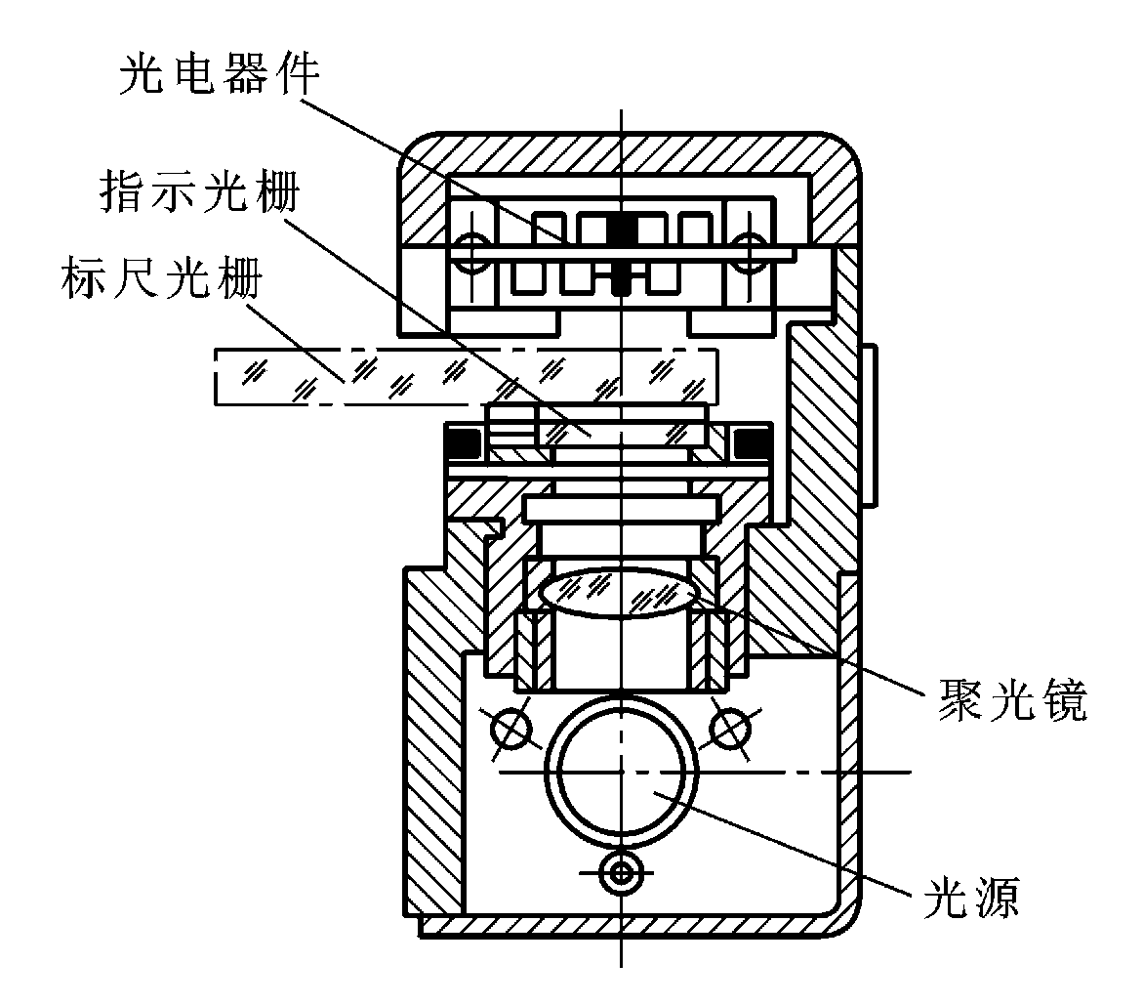
10.2 光栅
主光栅的有效长度即为测量范围。必要时，主光栅可以接长。
主光栅与指示光栅之间的距离d可以根据光栅的栅距进行选择，一般取d=W ²/λ，W为栅距，λ为有效光波长。
测量系统的精度主要由主光栅的精度决定。

Slide 53

10.2 光栅
在a位置，两块光栅刻线重叠，透过的光最多，光强最大；在位置c，光被遮去一半，光强减小；在位置d，光被完全遮去而成全黑，光强为零。光栅继续右移；在位置e，光又重新透过，光强增大。
在理想状态时，光强的变化与位移成线性关系。 但在实际应用中两光栅之间必须有间隙，透过的光线有一定的发散，达不到最亮和全黑的状态；再加上光栅的几何形状误差，刻线的图形误差及光电元件的参数影响，所以输出波形是一近似的正弦曲线。

Slide 54

10.2 光栅
可以采用空间滤波和电子滤波等方法来消除谐波分量，以获得正弦信号。光电元件的输出电压u（或电流i）由直流分量U₀和幅值为U_{m}的交流分量叠加而成，即

Slide 55

10.2 光栅
10.2.2 数字转换原理
1. 辨向原理
光栅的位移变成莫尔条纹的移动后，经光电转换就成电信号输出。无论主光栅向左或向右移动，莫尔条纹均作明暗交替变化。若只有一条莫尔条纹的信号，则只能用于计数，无法辨别光栅的移动方向。

Slide 56

10.2 光栅
10.2.2 数字转换原理
1. 辨向原理
为了能辨向，尚需提供另一路莫尔条纹信号，并使两信号的相位差为π/2。通常采用在相隔1/4条纹间距的位置上安放两个光电元件来实现，

Slide 57
10.2 光栅
10.2.2 数字转换原理
2. 电子细分
高精度的测量通常要求长度精确到1～0.lμm，若以光栅的栅距作计量单位，则只能计到整数条纹。例如，最小读数值为0.lμm，则要求每毫米刻一万条线。就目前的工艺水平有相当的难度。所以，在选取合适的光栅栅距的基础上，对栅距细分，即可得到所需要的最小读数值，提高“分辨”能力。

Slide 58
10.2 光栅
(1) 四倍频细分
在“辨向原理”的基础上若将u’₂方波信号也进行微分，再用适当的电路处理，则可以在一个栅距内得到二个计数脉冲输出，这就是二倍频细分。
如果将辨向原理中相隔B／4的两个光电元件的输出信号反相，就可以得到4个依次相位差为π/2的信号，即在一个栅距内得到四个计数脉冲信号，实现所谓四倍频细分。
在上述两个光电元件的基础上再增加两个光电元件，每两个光电元件间隔1／4条纹间距，同样可实现四倍频细分。这种细分法的缺点是由于光电元件安放困难，细分数不可能高，但它对莫尔条纹信号的波形没有严格要求，电路简单，是一种常用的细分技术

Slide 59
10.3 编码器
编码器以其高精度、高分辨率和高可靠性而被广泛用于各种位移测量。
编码器按照作用原理可分为：光电式、接触式和电磁式。
编码器按结构形式有直线式编码器和旋转式编码器之分。由于旋转式光电编码器是用于角位移测量的最有效和最直接的数字式传感器，并已有各种系列产品可供选用，故本节着重讨论旋转式光电编码器。

Slide 60
10.3 编码器
旋转式编码器有两种——增量编码器和绝对编码器。
增量编码器与前面讨论的数字式传感器有类似之处。它的输出是一系列脉冲，需要一个计数系统对脉冲进行累计计数。
绝对编码器直接输出某种码制的数码，是真正、严格意义的数字式传感器。
绝对编码器二进制输出的每一位都必须有一个独立的码道。一个编码器的码道数目决定了该编码器的分辨力。

Slide 61

10.3 编码器
10.3.1 基本结构与原理
接触式编码器示意图

Slide 62
10.3 编码器
编码器以其高精度。高分辨率和高可靠性而被广泛用于各种位移测量。
编码器按结构形式有直线式编码器和旋转式编码器之分。
由于旋转式光电编码器是用于角位移测量的最有效和最直接的数字式传感器，并已有各种系列产品可供选用，故本节着重讨论旋转式光电编码器。

Slide 63
10.3 编码器
从编码技术上分析，造成错码的原因是从一个码变为另一个码时存在着几位码需要同时改变。若每次只有一位码改变，就不会产生错码，例如格雷码（循环码）。格雷码的两个相邻数的码变化只有一位码是不同的（见表10－1）。从格雷码到二进制码的转换可用硬件实现，也可用软件来完成。

Slide 64

10.3 编码器

Slide 65

10.3 编码器

Slide 66

10.3 编码器

Slide 67
10.3 编码器
10.3.2 旋转式光电编码器
接触式编码器的实际应用受到电刷的限制。目前应用最广的是利用光电转换原理构成的非接触式光电编码器。由于其精度高，可靠性好，性能稳定，体积小和使用方便，在自动测量和自动控制技术中得到了广泛的应用。目前大多数关节式工业机器人都用它作为角度传感器。国内已有16位绝对编码器和每转＞10000脉冲数输出的小型增量编码器产品，并形成各种系列。

Slide 68

10.3 编码器
1. 绝对编码器
光电编码器的码盘通常是一块光学玻璃，码盘与旋转轴相固联。玻璃上刻有透光和不透光的图形。
编码器光源产生的光经光学系统形成一束平行光投射在码盘上，并与位于码盘另一面成径向排列的光敏元件相耦合。
光学码盘通常用照相腐蚀法制作。现已生产出径向线宽为6.7×10⁻⁸ rad的码盘，其精度高达1/10⁸。

Slide 69

10.3 编码器
具有分解器的19位光电编码器
该编码器的码盘具有14（位）内码道和1条专用附加码道。后者的扇形区之形状和光学几何结构稍有改变，且与光学分解器的多个光敏元件相配合，

Slide 70

10.3 编码器
2. 增量编码器
增量编码器，其码盘要比绝对编码器码盘简单得多，一般只需三条码道。这里的码道实际上已不具有绝对码盘码道的意义。
码盘正转
码盘反转

Slide 71
10.3 编码器
与绝对编码器类似，增量编码器的精度主要取决于码盘本身的精度。用于光电绝对编码器的技术，大部分也适用于光电增量编码器。

Slide 72

10.3 编码器
平均转速测量
瞬时转速测量
增量编码器除直接用于测量相对角位移外，常用来测量转轴的转速。最简单的方法就是在给定的时间间隔内对编码器的输出脉冲进行计数，它所测量的是平均转速。

Slide 73
10.3 编码器
在某些场合，用旋转式光电增量编码器来测量线位移是一种有效的方法。这时，须利用一套机械装置把线位移转换成角位移。测量系统的精度将主要取决于机械装置的精度

Slide 74

10.3 编码器
（a）表示通过丝杆将直线运动转换成旋转运动。例如用一每转1500脉冲数的增量编码器和一导程为6mm的丝杆，可达到4μm的分辨力。
（b）是用齿轮齿条来实现直线－旋转运动转换的一种方法。一般说，这种系统的精度较低。
（c）和（d）分别表示用皮带传动和摩擦传动来实现线位移与角位移之间变换的两种方法。该系统结构简单，特别适用于需要进行长距离位移测量及某些环境条件恶劣的场所。
用旋转式增量编码器测量线位移

Slide 75
10.4 频率式传感器
前几节介绍的数字式传感器中，除了绝对编码器能将位移量直接转换成数字量外，其余几种都是将位移量转换成一系列计数脉冲，再由计数系统所计的脉冲个数来反映被测量的值。
本节介绍的数字式传感器，其输出虽然也是一系列脉冲，但与被测量对应的是脉冲的频率。
这种能把被测量转换成与之相对应且便于处理的频率输出的传感器，即为频率式传感器。
前述用增量编码器作转速测量时，其编码器的输出是与转速成正比的脉冲频率，这实际上就是一种频率式传感器。

Slide 76

10.4 频率式传感器
10.4.1 RC频率式传感器
利用热敏电阻把温度变化转换成频率信号的方法是RC频率式传感器的一例。热敏电阻作为RC振荡器的一部分。基本电路如图所示。

Slide 77

10.4 频率式传感器
RC振荡器的振荡频率由下式决定

Slide 78
10.4 频率式传感器
10.4.2 石英晶体频率式传感器
利用石英晶体的谐振特性，可以组成石英晶体频率式传感器。
石英晶体本身有其固有的振动频率，当强迫振动频率与它的固有振动频率相同时，就会产生谐振。
如果石英晶体谐振器作为振荡器或滤波器时，往往要求它有较高的温度稳定性；而当石英晶体用作温度测量时，则要求它有大的频率温度系数,因此,它的切割方向（切型 ）不同于用作振荡器或滤波器的石英晶体。

Slide 79
10.4 频率式传感器
10.4.3弹性振体频率式传感器
管、弦、钟、鼓等乐器利用谐振原理而可奏乐，这早已为人们所熟知。而把振弦、振筒、振梁和振膜等弹性振体的谐振特性成功地用于传感器技术，这却是近几十年的事。弹性振体频率式传感器就是应用振弦、振筒、振梁和振膜等弹性振体的固有振动频率（自振谐振频率）来测量有关参数的。
只要被测量与其中某一物理参数有相应的变化关系，我们就可通过测量振弦、振筒、振梁和振膜等弹性振体固有振动频率来达到测量被测参数的目的。这种传感器的最大优点是性能十分稳定。

